Slide 1
平板玻璃行业能耗专项监察
中国建材检验认证集团股份有限公司

Slide 2
提 纲
一、监察目的
二、监察对象
三、监察内容
四、工作程序
五、执行标准、能耗计算
六、企业自查
七、初审
八、现场监察
九、结果上报
十、平板及压延玻璃的生产及能源消耗
十一、玻璃工厂节能技术
十二、平板玻璃企业能源管理

Slide 3
一、监察目的
贯彻执行工业和信息化部节能监察工作部署
《2017年工业节能监察重点工作计划》
（工信部节函〔2017〕95号）

Slide 4
一、监察目的
《2017年工业节能监察重点工作计划》
（工信部节函〔2017〕95号）
一、围绕重点工作，深入开展专项节能监察
（三）建材行业能耗限额标准及阶梯电价政策执行情况专项监察。全面核查2016年水泥、平板玻璃企业单位产品能耗水平和能耗限额标准执行情况

Slide 5
二、监察对象
1、生产符合GB 11614的平板玻璃生产企业
2、生产光伏压延玻璃生产企业

Slide 6
二、监察对象
平板玻璃
GB 11614-2009 平板玻璃
“本标准适用于各种工艺生产的钠钙硅平板玻璃
本标准不适用于压花玻璃和夹丝玻璃”
GB/T 15764-2008 平板玻璃术语

Slide 7
二、监察对象
光伏压延玻璃
GB/T 30984.1-2015
太阳能用玻璃 第1部分：超白压花玻璃

Slide 8
三、监察内容
企业能源消耗情况和强制性单位产品能耗限额标准达标情况。
具体包括企业统计核查年度（如2016年）玻璃产量、单位产品能源消耗情况（含综合能源消费量和单位产品综合能耗、单位熔窑热耗等）以及强制性能耗限额标准的达标情况。

Slide 9
四、监察工作程序
（一）企业自查，向地方节能监察机构提交“自查报告”。
（二）地方节能监察机构对自查报告初审，按要求实施现场监察。
（三）节能监察机构根据初审及现场监察情况，编制“企业监察报告”，报送主管部门。
（四）省级主管部门汇总，编写“专项监察工作报告”,报送工信部。

Slide 10
五、执行标准、能耗计算
GB 21340-2013《平板玻璃单位产品能源消耗限额》。
GB 30252-2013《光伏压延玻璃单位产品能源消耗限额》。
GB 17167-2006《用能单位能源计量器具配备和管理要求》。
GB/T 24851-2010《建筑材料行业能源计量器具配备和管理要求》。

Slide 11
五、执行标准、能耗计算
GB 21340-2013《平板玻璃单位产品能源消耗限额》
2013-12-18发布 2014-09-01实施
本标准适用于生产符合GB 11614 平板玻璃标准的平板玻璃
产品的企业进行能耗的计算、考核及新建项目的能耗控制。

Slide 12
五、执行标准、能耗计算
GB 21340-2013《平板玻璃单位产品能源消耗限额》
平板玻璃产品综合能耗
在统计期内用于平板玻璃生产所消耗的各种能源，
按照规定的计算方法和单位分别折算后的总和。
平板玻璃单位产品综合能耗
在统计期内生产每重量箱合格平板玻璃的综合能耗。
平板玻璃熔窑热耗
在统计期内熔化每千克玻璃液所消耗的热量。

Slide 13
五、执行标准、能耗计算
GB 21340-2013《平板玻璃单位产品能源消耗限额》
平板玻璃产品综合能耗
在统计期内用于平板玻璃生产所消耗的各种能源，
按照规定的计算方法和单位分别折算后的总和。
（GB/T 2589-2008 定义3.5）
GB/T 2589-2008 《综合能耗计算通则》

Slide 14
五、执行标准、能耗计算
GB/T 2589-2008 《综合能耗计算通则》
综合能耗计算的能源种类和范围
能源种类
1. 综合能耗计算的能源指用能单位实际消耗的各种能源，包括：
一次能源，主要包括原煤、原油、天然气、太阳能等；
二次能源，主要包括煤气、煤油、柴油、燃料油、电力等。
2. 耗能工质消耗的能源也属于综合能耗计算种类。耗能工质主要包括新水、软化水、压缩空气、氧气、氮气、等。

Slide 15
五、执行标准、能耗计算
GB/T 2589-2008 《综合能耗计算通则》
综合能耗计算的能源种类和范围
计算范围
指用能单位生产活动过程中实际消耗的各种能源。对企业，包括主要生产系统、辅助生产系统和附
属生产系统用能以及用作原料的能源。
能源及耗能工质在用能单位内部储存、转换及分配供应(包括外销)中的损耗，也应计人综合能耗。

Slide 16
五、执行标准、能耗计算
GB/T 2589-2008 《综合能耗计算通则》
综合能耗计算：
式中：
E——综合能耗；
n——消耗的能源品种数；
e_{i}——生产和服务活动中消耗的第i种能源实物量；
p_{i}——第i种能源的折算系数，按能量当量值或能源等价值折算。

Slide 17
五、执行标准、能耗计算
GB/T 2589-2008 《综合能耗计算通则》
“等价值”的含义：二次能源由多少一次能源转换而来的；
“当量值”的含义：二次能源自身含有多少热值。
例如：电力
等价值——10000千瓦时～3.5吨标准煤
当量值——10000千瓦时～1.229吨标准煤
在万元GDP综合能耗折算中，过去采用等价值转换，从“十一五”开始，已采用当量值转换

Slide 18
五、执行标准、能耗计算
GB/T 2589-2008 《综合能耗计算通则》
折标系数
1、计算综合能耗时，各种能源折算为一次能源的标准煤当量。
2、用能单位实际消耗的燃料能源应以其低位发热量为计算基础折算为标准煤量。
低位发热量等于29 307千焦的燃料，称为1千克标准煤。

Slide 19
五、执行标准、能耗计算
折标系数
各种能源折标准煤参考系数
能源名称 | 平均低位发热量 | 折标准煤系数
石油焦粉 | 35125 kJ/kg | 1.1800 kgce/kg
原油 | 41816kJ/kg | 1.428 6 kgce/kg
燃料油 | 41816kJ/kg | 1.4286 kgce/kg
柴油 | 42652 kJ/kg | 1.4571 kgce/kg
煤焦油 | 33453 kJ/kg | 1.1429 kgce/kg
天然气 | 38931 kJ/m³ | 1.3300 kgce / m³
发生炉煤气 | 5227 kJ/m³ | 0.1786 kgce / m³
电力（当量） | 3600 kJ/(kw.h) | 0.1229 kgce /(kw.h)
标准煤（折） | 29271.2 kJ/kg | 1.0000 kgce/kg

Slide 20
五、执行标准、能耗计算
折标系数
耗能工质能源等价值
品种 | 单位耗能工质耗能量 (MJ/t) | 折标准煤系数(kgce/t)
新水 | 2.51 | 0.0857
软水 | 14.23 | 0.4857
压缩空气 | 1.17 | 0.040

Slide 21
五、执行标准、能耗计算
平板玻璃产品综合能耗
式中：
——综合能耗，即统计期内用于平板玻璃生产所消耗的各种能源折算为标准煤，单位为吨（t）；
——主燃料消耗，即统计期内用于平板玻璃生产时熔窑所消耗的各种燃料量折算为标准煤，单位为吨(t)
——其它能源消耗，即统计期内用于平板玻璃生产所消耗的电力、辅助生产和厂内运输所耗燃

Slide 22
五、执行标准、能耗计算
GB 21340-2013《平板玻璃单位产品能源消耗限额》
平板玻璃产品综合能耗
综合能耗的统计范围
综合能耗包括：动力、氮氢站、原料、熔化、成型、退火、切裁和成品包装等生产工序所消耗的能源，及为生产服务的厂内运输工具、机修、照明等辅助生产所消耗的能源；
不包括：冷修（放水至出玻璃期间）、采暖、食堂、宿舍、燃料保管、运输损失、基建等消耗的能源，及生产界区内回收利用和输出的能源量。

Slide 23
五、执行标准、能耗计算
GB 21340-2013《平板玻璃单位产品能源消耗限额》
平板玻璃单位产品综合能耗
e_{b}—— 平板玻璃单位产品综合能耗，单位为千克标准煤每重量箱
p_{b}_——统计期内平板玻璃合格产品总产量，单位为重量箱箱）
C₁——窑龄系数
C₂——燃料等效应系数
折算成标准煤，单位为千克标准煤每重量箱（kgce/重量箱），
取小数点后一位。

Slide 24
五、执行标准、能耗计算
GB 21340-2013《平板玻璃单位产品能源消耗限额》
重量箱
平板玻璃的计量单位。50kg为一重量箱。 通常以密度为2.5g/cm³、厚度为2mm的平板玻璃10m²为一重量箱。

Slide 25
五、执行标准、能耗计算
GB 21340-2013《平板玻璃单位产品能源消耗限额》
燃料等效系数
反映燃料的热能利用效率，以燃料油为基准的燃料等系数
燃 料 | 等 效 应 系 数
燃料油 | 1.00
天然气 | 1.08
焦炉煤气 | 1.13
发生炉煤气（热） | 1.20
石油焦 | 1.00

Slide 26
五、执行标准、能耗计算
GB 21340-2013《平板玻璃单位产品能源消耗限额》
窑龄系数
窑期划分 | 窑龄系数
设计窑龄的前1/3/(年) | 1.00
设计窑龄的1/3（年）后- 2/3（年）前 | 1.05
设计窑龄的2/3以后（年） | 1.12

Slide 27
五、执行标准、能耗计算
GB 21340-2013《平板玻璃单位产品能源消耗限额》
表1 现有平板玻璃生产企业单位产品能耗限定值
分类 | 单位产品综合能耗限定值/(kgce/重量箱) | 熔窑热耗限定值/(kJ/kg)
≤500t/d | ≤14.0 | ≤6700
＞500t/d、 ≤800 t/d | ≤13.5 | ≤6400
＞800t/d | ≤12.0 | ≤5650
注：表中500t/d、800t/d指熔窑设计日熔化玻璃液量（不包括全氧燃烧的玻璃熔窑）

Slide 28
五、执行标准、能耗计算
GB 21340-2013《平板玻璃单位产品能源消耗限额》
表2 新建平板玻璃生产企业单位产品能耗准入值
分类 | 单位产品综合能耗准入值/(kgce/重量箱) | 熔窑热耗准入值/(kJ/kg)
≥500t/d ≤800 t/d | ≤12.5 | ≤5700
＞800t/d | ≤11.0 | ≤5000
注：表中500t/d指熔窑设计日熔化玻璃液量（不包括全氧燃烧的玻璃熔窑）

Slide 29
五、执行标准、能耗计算
GB 21340-2013《平板玻璃单位产品能源消耗限额》
表3 平板玻璃单位产品能耗先进值
分类 | 单位产品综合能耗先进值/(kgce/重量箱) | 熔窑热耗先进值/(kJ/kg)
＞500t/d、≤800 t/d | ≤12.5 | ≤5700
＞800t/d | ≤11.0 | ≤5000
注：表中500t/d、800 t/d指熔窑设计日熔化玻璃液量（不包括全氧燃烧的玻璃熔窑）

Slide 30
五、执行标准、能耗计算
GB 30252-2013
《光伏压延玻璃单位产品能源消耗限额》
光伏压延玻璃 ultra-white patterned glass
用于太阳能多晶硅电池组件覆盖板的超白压延玻璃。

Slide 31
五、执行标准、能耗计算
GB 30252-2013
《光伏压延玻璃单位产品能源消耗限额》
其综合能耗、单位产品综合能耗的计算、统计范围
同 GB 21340
区别：
1、 无熔窑热耗要求
2、产品计量单位为吨，能耗单位为kgce/t

Slide 32
五、执行标准、能耗计算
GB 30252-2013《光伏压延玻璃单位产品能源消耗限额》
统计范围
1、包括生产和辅助生产能耗，不包括生活用能耗。生产能耗包括原料、熔化、成型、退火、切裁和成品包装等所消耗的燃料、耗能工质和电力。辅助生产能耗包括机修、动力等部门所消耗的能源，以及为生产服务的厂内运输工具、照明等所消耗的能源。
不包括冷修从放玻璃水到开始生产出光伏压延玻璃期间所消耗的能源，不包括冬季采暖、燃料保管、运输过程损失的以及用于生活等如基建、食堂、宿舍等消耗的能源以及生产界区内回收利用的和向外输出的所有能源量。
2、多座熔窑的单位产品综合能耗分别计算，公用比例分摊
3、企业多种产品的能耗，能源须分开计量

Slide 33
五、执行标准、能耗计算
GB 30252-2013
《光伏压延玻璃单位产品能源消耗限额》
现有光伏压延玻璃生产企业单位产品综合能耗限定值
分类 | 单位产品综合能耗限额限定值/（kgce/t）
≤300t/d | ≤400
＞300t/d | ≤370
注：表中≤300t/d、＞300t/d指熔窑设计日熔化玻璃液量（不包括全氧燃烧的玻璃熔窑）

Slide 34
五、执行标准、能耗计算
GB 30252-2013
《光伏压延玻璃单位产品能源消耗限额》
新建光伏压延玻璃生产企业单位产品综合能耗准入值
分类 | 单位产品综合能耗准入值/（kgce/t）
≤300t/d | ≤300
＞300t/d | ≤260
注：表中≤300t/d、＞300t/d指熔窑设计日熔化玻璃液量（不包括全氧燃烧的玻璃熔窑）

Slide 35
五、执行标准、能耗计算
GB 30252-2013
《光伏压延玻璃单位产品能源消耗限额》
光伏压延玻璃单位产品综合能耗先进值
分类 | 单位产品综合能耗先进值/（kgce/t）
≤300t/d | ≤300
＞300t/d | ≤260
注：表中≤300t/d、＞300t/d指熔窑设计日熔化玻璃液量（不包括全氧燃烧的玻璃熔窑）

Slide 36
六、企业自查
自查报告 + 表（1-6）

Slide 37
六、企业自查
企业自查报告
（一）、企业概况
（二）、能源消费情况
（三）、能耗限额标准达标情况
（四）、能源计量器具配备情况
（五）、能源管理情况
（六）、节能措施和节能项目情况
（七）、存在问题及整改措施

Slide 38
六、企业自查
企业自查报告
（一）、企业概况
企业简介、全部生产线及规模（含设计产能、建成投产时间等）、统计核查年度（如2016年）生产经营情况（含产值、增加值、利税、利润）等

Slide 39
六、企业自查
企业自查报告
（二）、能源消费情况
统计核查年度企业全年主要产品产量和能源消耗情况（简要说明全厂能源消费品种、实物量及折算的企业综合能源消费量）（填写附表1-1）

Slide 40
六、企业自查
企业自查报告
（三）、能耗限额标准达标情况
企业对照限额标准，说明各生产线能耗达标情况（填写附表1-2～1-4），分析企业整体能耗达标情况。有特殊情况应予以说明（如熔窑全氧燃烧等）。

Slide 41
六、企业自查
企业自查报告
（四）、能源计量器具配备情况
对照GB 17167、GB/T 24851，自查企业用能单位、主要次级用能单位、主要用能设备三级能源计量器具配备和管理情况（填写附表1-5）

Slide 42
六、企业自查
企业自查报告
用能单位：具有独立法人地位的企业和具有独立核算能力的单位。（工厂、车间、生产线）
次级用能单位：用能单位下属的能源核算单位。（车间、生产线、工段）
主要次级用能单位：用能量超过限定值的次级用能单位。
比如电力超过10kW、天然气超过10000m³/a
主要用能设备：单台设备能耗超过限定值的设备。比如电力超过100kW、天然气超过100m³/h。
（GB 17167、GB/T 24851） 注意两表单位不同！！！

Slide 43
六、企业自查
企业自查报告
以耗电为例，若生产线有大于100kW的设备，则一是该设备要单独装计量表，同时该车间也要装一个总的电表；若该生产线的单台电力设备容量都小于10kW，但汇总后容量大于10kW，则单台设备不用装计量表、但该生产线要装一个总表；若该生产线的单台电力设备容量都小于10kW，且汇总后容量仍小于10kW，则都不用装计量表。 可以说，若次级用能单位内有主要用能设备，则该次级用能单位一定是主要次级用能单位；反之，主要次级用能单位内，不一定有主要用能设备。

Slide 44
六、企业自查
企业自查报告
（四）、能源计量器具配备情况
用能单位：必须加装计量器具
主要次级用能单位：必须加装。
主要用能设备：必须加装。
（GB 17167、GB/T 24851）

Slide 45
六、企业自查
企业自查报告
（五）、能源管理情况
企业能源管理体系建设、能源管理有关规章制度建立、能源管控中心建设和运营情况等。
GB/T 29456-2012 能源管理体系 实施指南
GB/T 23331-2012 能源管理体系 要求
GB/T 32043-2015 平板玻璃行业能源管理体系实施指南
RB/T 111-2014 能源管理体系 玻璃企业认证要求
CNCA-LC-0102:2014 低碳产品认证实施规则 平板玻璃
CNCA/CTS0018-2014 平板玻璃低碳产品评价方法及要求

Slide 46
六、企业自查
企业自查报告
（六）、节能措施和节能项目情况
企业已经实施和正在实施的主要节能措施和节能项目及具体建设内容（填写附表1-6）

Slide 47
六、企业自查
企业自查报告
（七）、存在问题及整改措施
企业能源利用存在问题以及相应的整改措施，特别是对达不到强制性能耗限额标准的生产线，应提出明确的节能改造等整改措施。
表1-表6

Slide 48
七、机构初审
重点审查自查报告的填报内容完整性、数据前后一致性、能耗数据计算范围和过程的准确性以及能耗限额标准对标达标情况等

Slide 49
七、机构初审
（一）、企业概况
审查企业统计核查年度（如2016年）年生产规模、生产线分类和主要装备、分类产品产量及能源消耗总量等。

Slide 50
七、机构初审
（二）、能源消费情况
（1）审查企业是否填报了全部生产线、熔窑等装备和产品产量（企业产品产量、单位产品综合能耗应在按生产线统计的基础上，再填报全厂合计）。是否按要求填报生产装备（主要用能设备）数量和容量。
（2）审查能源消耗。初步审查报表各项内容数量级是否有误、各栏的数量关系关联是否有误、余热利用情况是否正确等。

Slide 51
七、机构初审
（三）、能耗限额标准达标情况
（1）审查企业单位产品综合能耗与限额值比对是否准确。每条生产线独立计算!!!
“企业有多座平板玻璃熔窑时,应分别计量求出单位综合能耗，对公用部分的能耗按产量比例分摊”
（2）是否按照各单位产品综合能耗数值达到的能耗限额标准级别，正确填写达到限定值、达到准入值、达到先进值、未达标四种结果（只要达到限定值要求，即认为单位产品综合能耗达标）。

Slide 52
七、机构初审
（四）、能源计量器具配备情况
审查企业能源计量器具配备和能源消耗种类是否一致（配备要求和配备率等术语解释参照GB17167-2006、GB/T 24851-2010），初步了解企业能源计量管理情况。

Slide 53
七、机构初审
（五）、能源管理情况
审查企业能源管理体系建设情况，是否具有有关体系建设文件，是否取得能源管理体系认证证书；能源管理有关规章制度是否附有有关文件，是否建设了能源管控中心。

Slide 54
七、机构初审
（六）、节能措施和节能项目情况
审查填报内容是否完整。

Slide 55
七、机构初审
（七）、存在问题及整改措施
审查企业自查发现的问题，是否提出了明确的整改措施（包括时间表、具体负责人），制定的整改措施是否可行等。

Slide 56
八、现场监察
（一）核查企业能源统计台账和报表
（二）核算单位产品能耗
（三）核查企业能源计量情况
（四）核查企业装备和节能设施
（五）核查企业能源管理情况
（六）收集相关资料
（七）形成现场监察结论

Slide 57
八、现场监察
（一）核查企业能源统计台账和报表
核查企业能源消费统计年报和各生产线月报表。 核查企业生产统计年报和月报，随机抽查至少一个月生产统计日报，核实各生产线年度合格产品产量，并视情况抽查各生产线该月份1-3天的能源统计原始记录。
核查企业能源折标系数选取情况（数值和相关依据），燃料热值采用企业实测加权平均值或根据燃料分析加权平均值的，应核查企业有关能源热值数据检测报告。检查企业能源统计制度的建立执行情况。

Slide 58
八、现场监察
（二）核算单位产品能耗
按照有关单位产品能耗限额标准规定，计算单位产品综合能耗。有多座玻璃熔窑的企业，分别计算每座熔窑（生产线）单位产品综合能耗。
将企业各生产线单位产品能耗实际值与单位产品能耗限额限定值、准入值和先进值进行比对，核查单位产品能耗限额标准达标情况。全氧燃烧的玻璃熔窑及生产线仅计算能耗指标，不对标。企业存在特殊情况的须提供证明材料。

Slide 59
八、现场监察
核算示例
A企业， 600T/D和900T/D平板玻璃生产线各一条
统计区间： 2012年6月1日——10月31日

Slide 60
八、现场监察
生产线 |  | 600吨/天 | 900吨/天
产量（重量箱） |  | 1623135 | 2395742
天然气 | 天然气消耗（m³） | 16765099 | 22692806
 | 折标系数（kgce/m³） | 1.184 | 1.184
 | 折标（kgce） | 19849877.22 | 26868282.3
 | 实测热值（kJ/ m³） | 34670.21 | 34670.21
 | 产生热量（kJ） | 581249503000 | 786764349509
电力 | 电力消耗（kWh） | 12405378 | 16791600
 | 折标系数（kgce/kWh） | 0.1229 | 0.1229
 | 折标（kgce） | 1524620.98 | 2063687.66
新水 | 实物消耗（t） | 62683.8 | 84854.1
 | 折标系数（kgce/t） | 0.0857 | 0.0857
 | 折标（kgce） | 5372 | 7272
柴油 | 实物消耗（kg） | 19254.8 | 26061
 | 折标系数（kgce/kg） | 1.4571 | 1.4571
 | 折标（kgce） | 28056 | 37976
综合能耗（kgce） |  | 21407926 | 28977218
单耗（kgce/重量箱） |  | 13.2 | 12.1
全厂综合能耗（吨标准煤） |  | 50385
熔化玻璃液（吨） |  | 91934.98 | 13737.82
熔窑热耗（kJ/kg） |  | 6322 | 5727
按现行标准，600吨生产线达标，900吨线不达标。按2012年要求均为达标

Slide 61
八、现场监察
（三）核查企业能源计量情况
1.核查企业能源计量工作管理有关文件，包括能源计量管理制度、能源计量岗位职责、能源计量管理人员培训和资格证书、能源计量器具台账或档案、能源计量原始数据等书面资料
2. 抽查企业能源计量器具配备情况（能源计量器具配备率、能源计量器具准确度等）、核查能源计量原始数据真实性、准确性、完整性等

Slide 62
八、现场监察
（四）核查企业装备和节能设施
1. 查验企业主要生产装备及用能设备台账。
2. 企业主要装备规格、数量准确性现场抽查。
3. 企业重要节能设施及投运情况现场核查（如余热回收装置是否配备，和填报指标是否一致等）。

Slide 63
八、现场监察
（五）核查企业能源管理情况
企业能源管理有关制度和文件的现场核查；有关能源管理体系建设文件的现场核查；能源管理管理人员任用制度和培训情况等一般性核查。

Slide 64
八、现场监察
（六）收集相关资料
对于监察过程中获取的，直接支持监察结论的重要信息（如相关的原始表单、台账记录等），要通过复印、拍照等方式形成监察证据，进行留存并整理归档。可视情况调查询问相关人员，核实相关情况。

Slide 65
八、现场监察
（七）形成现场监察结论
填写现场监察相关表格（附表2-1或2-2，2-3），制作节能监察执法文书，与企业相关负责人确认无误后，由企业主管负责人、监察组长、监察人员共同签字确认。
附表1-3

Slide 66
九、监察结果及上报
1、完成现场监察后，编制企业节能监察报告。
一、基本情况
本次监察的基本情况，主要结论。
二、监察过程
监察工作流程、有关参与人员、监察时间等内容。
三、监察内容
逐一总结企业自查报告的审查、现场核查情况。
四、监察发现的问题
结合自查报告和现场核查，提出本次监察发现的主要问题，以及企业对问题的确认和回应等内容。
五、监察结论和意见建议
本次监察的结论，建议的处理意见。
（附表2-1、2-2作为监察报告附件）
报告模板

Slide 67
九、监察结果及上报
2、省级主管部门汇总监察结果，梳理监察企业名单、监察结果、违法行为查处及整改要求、监察过程中存在的主要问题和下一步的政策建议等，填写平板玻璃行业能耗达标情况汇总表（附表3-1、3-2），形成本省专项监察工作报告，按期上报工信部。

Slide 68
十、玻璃生产及能源消耗

Slide 69
两类产品
十、玻璃生产及能源消耗
平板玻璃
光伏玻璃

Slide 70
十、玻璃生产及能源消耗
平板玻璃璃基础成份
化学组份 | SiO₂ | Al₂O₃ | CaO | MgO | R₂O | SO₃
含量(Wt%） | 72.0 | 1.0 | 8.5 | 4.2 | 14.0 | 0.20

Slide 71
十、玻璃生产及能源消耗
平板玻璃主要原料
原料 | 砂岩 | 石灰石 | 白云石 | 长石 | 纯碱 | 芒硝
主要 成分 | SiO₂ | CaO | CaO/MgO | Al₂O₃ | Na₂CO₃ | Na₂SO₄

Slide 72
十、玻璃生产及能源消耗
平板玻璃生产工艺
1、浮法
2、平拉法
3、垂直引上
4、压延法
从生产工艺来看，浮法已成为平板玻璃行业的主流，占到平板玻璃产量的90%以上

Slide 73
平板玻璃生产工艺流程图
十、玻璃生产及能源消耗
合格原料
仓储
称量
混合
窑头料仓
水
保护气体
助燃风
切裁
退火
锡槽成型
熔 化
燃料
雾化介质
碎玻璃
堆场
装箱
入库

Slide 74
平板玻璃生产工艺流程
十、玻璃生产及能源消耗
（1）配合料的制备
（2）熔化阶段
（3）成型阶段
（4）退火阶段
（5）冷端

Slide 75
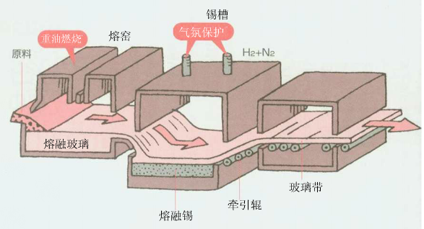
十、玻璃生产及能源消耗
示意图

Slide 76
十、玻璃生产及能源消耗
平板玻璃行业状况
从1989年开始，我国平板玻璃总产量已连续N年位居世界第一位，占全球总量超过50%
市场主要包括两大方面，即建筑用平板玻璃(含加工玻璃)和汽车用玻璃。
世界平板玻璃市场中70%左右用在建筑上，10%左右用于汽车玻璃，20%左右用于家居、家装及其他用途。

Slide 77
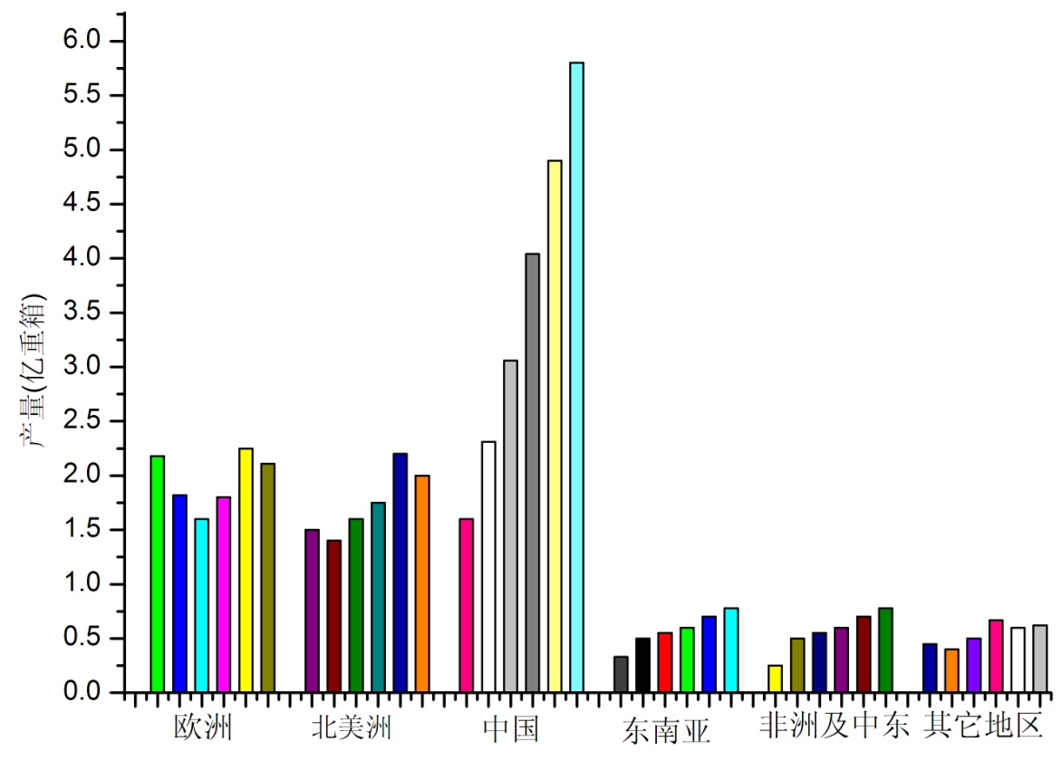
十、玻璃生产及能源消耗
平板玻璃行业状况
世界平板玻璃产能分布图
2001年以来世界玻璃产量变化

Slide 78
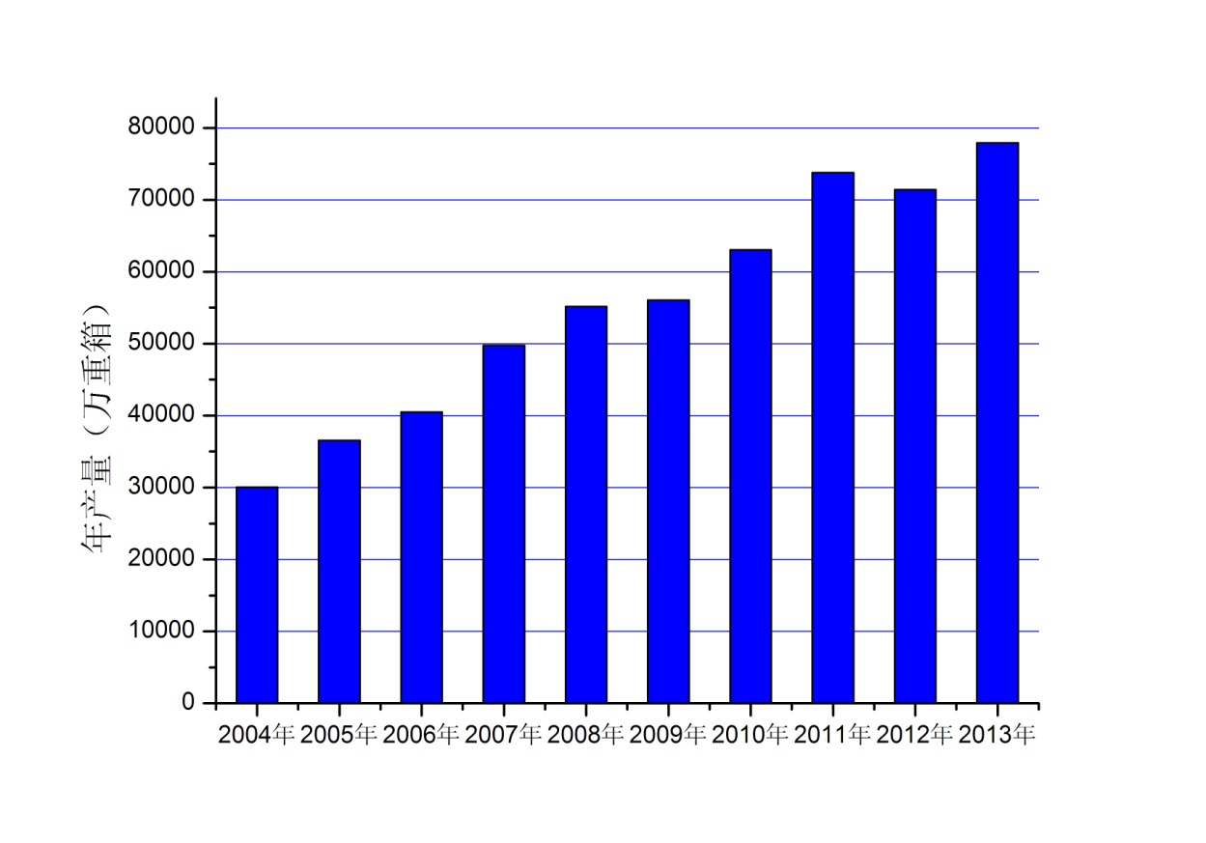
十、玻璃生产及能源消耗
平板玻璃行业状况
2004-2013年我国平板玻璃产量及同比增长情况
2014：79262 2015：73863 2016：77403

Slide 79
十、玻璃生产及能源消耗
平板玻璃行业能源消费总体情况
1、国外先进的浮法玻璃企业玻璃熔窑的热效率一般在30%～40%，产品能耗在5300～6000kJ/kg玻璃液左右，平板玻璃平均综合能耗可以达到12～12.5 kgce/重箱。
2、国内浮法线平均热耗为6520千焦/千克玻璃液，比国外平均水平高20%，比国际先进水平高30%；玻璃熔窑的热效率平均不到35%，比国外平均水平低5%～10%。
我国平板玻璃企业能耗 (注：数据来源为中国建材联合会)
年度 | 2005 | 2006 | 2007 | 2008 | 2009 | 2010 | 2011 | 2012 | 2013
单耗（kgce/重箱） | 21.52 | 21.09 | 20.05 | 18.85 | 17.9 | 17 | 16.5 | 16 | 15

Slide 80
十、玻璃生产及能源消耗
平板玻璃行业能源消费总体情况
1、国外以天然气燃料为主；
2、我国平板玻璃企业燃料结构复杂。
2014《平板玻璃行业规范条件》：
严格限制掺烧高硫石油焦

Slide 81
十、玻璃生产及能源消耗
平板玻璃典型能源利用过程
平板玻璃生产能源使用结构基本符合三个“二八律”
￡熔窑消耗能源占整条生产线能耗80%以上；
￡燃料消耗占全部能源的80%以上。一般而言，燃料消耗占全厂能耗的80～95%，电能为辅助能源品种，占全厂能耗的5～20%；
￡空压机、水泵房、熔窑、锡槽、退火窑占总电耗的80%。

Slide 82
十、玻璃生产及能源消耗
平板玻璃典型能源利用过程
浮法玻璃生产示意图

Slide 83
十、玻璃生产及能源消耗
平板玻璃典型能源利用过程
某浮法厂能源消耗结构

Slide 84
十、玻璃生产及能源消耗
平板玻璃企业能量平衡分析
损失的能量
水
风机
氢氧站
混料机
空调
送料机
拉边机
……
对外供应的能量
水泵
冷水管路
重油
天然气
焦炉煤气
石油焦粉
煤焦油
……
回收利用
蒸汽管路
输入体系的全部能量
余热锅炉
水泵
热水管路
采暖
生产利用的能量
燃料管路
熔窑
煤
煤气发生炉
压缩气管路
锡槽
电
空压机
变压器
电力线路
退火窑
柴油
加工转换
场内运输
购入存储
输送分配
终端使用
损失的能量
体系边界
平板玻璃企业能量平衡框图

Slide 85
十、玻璃生产及能源消耗
2004年12月投产的600t/d浮法生产线
序号 | 设备名称 | 铭牌型号 | 使用位置 | 功率 | 台数 | 耗能种类
1 | 熔窑 | 600T/D | 熔化 |  | 1 | 天然气 焦炉煤气
2 | 池壁风机 | QABB315L6B | 熔窑 | 132kW | 4 | 电力
3 | 助燃风机 | 116P3151-6-B3 | 熔窑 | 90kW | 2 | 电力
4 | 51变压器 | SCB10-2500/10.5 | 熔窑 | 2500kVA | 1 | 电力
5 | 52变压器 | SCB10-2500/10.5 | 熔窑 | 2500kVA | 1 | 电力
6 | 槽底风机 | 5K355B4J4003 | 锡槽 | 185kW | 2 | 电力
7 | 锡槽电加热变压器 | 65-001816 | 锡槽 | 200kW/240KVA | 4 | 电力
8 | 锡槽电加热变压器 | 65-001816 | 锡槽 | 150kW/180KVA | 6 | 电力
9 | 锡槽电加热变压器 | 65-001816 | 锡槽 | 120kW/144KVA | 10 | 电力
10 | 锡槽电加热变压器 | 65-001816 | 锡槽 | 100kW/120KVA | 12 | 电力
11 | 锡槽电加热变压器 | 65-001816 | 锡槽 | 75kW/90kVA | 3 | 电力
12 | UPS | Galaxy PW1000 | 锡槽 | 总计280kVA |  | 电力
13 | 53变压器 | SCB10-2500/10.5 | 锡槽 | 2500kVA | 1 | 电力
14 | 54变压器 | SCB10-2500/10.5 | 锡槽 | 2500kVA | 1 | 电力
15 | 55变压器 | SCB10-2500/10.5 | 锡槽 | 2500kVA | 1 | 电力
16 | 退火窑加热 | 电加热配电 | 退火窑 | 总计1129kW | 1 | 电力
17 | 56变压器 | SCB10-1600/10.5 | 冷端 | 1600kW | 1 | 电力
18 | 57变压器 | SCB10-1600/10.5 | 冷端 | 1600kW | 1 | 电力
19 | 空压机 | GA200KW-8 | 空压机房 | 200 kW | 3 | 电力
20 | 混合机 | VOELLER | 配料系统 | 131 kW | 1 | 电力
21 | UPS | Galaxy PW1000 | 锡槽 | 100kVA | 3 | 电力
22 | UPS | Galaxy PW1000 | 锡槽 | 50kVA | 1 | 电力
23 | 中央空调 | YBW10BOOL | 配电室 | 总计96kW | 4 | 电力
24 | 冷水泵 | KQW100/590-351/6 | 水泵房 | 315kW | 2 | 电力
25 | 热水泵 | KQW400/125-132/6 | 水泵房 | 132kW | 2 | 电力
26 | 余热炉风机 | Y4-73 | 余热炉 | 75kW | 2 | 电力
平板玻璃耗能设备

Slide 86
能量平衡表
十、玻璃生产及能源消耗
统计期：2014.3.1-2014.5.31 单位：tce
项目 |  | 购入存储 |  |  | 加工转换 |  |  | 输送分配 | 终端使用
 |  | 实物量 | 等价值 | 当量值 | 空气压缩站 | 直接进终端 | 合计4 |  | 主要生产 | 辅助生产 | 其它 | 外供 | 合计5
能源名称 |  | 1 | 2 | 3 | 5 | 6 | 7 | 8 | 9 | 10 | 12 |  | 13
输入能量 | 天然气 | 23128208 |  | 28085 |  | 28085 | 28085 | 28085 | 28085 |  |  |  | 28085
 | 柴油 | 32 |  | 47 |  | 47 | 47 | 47 |  |  | 47 |  | 47
 | 电力 | 6970521 | 2238 | 857 | 127 | 730 | 857 | 730 | 511 | 184 | 35 |  | 730
 | 新水 | 103899 |  | 9 |  | 9 | 9 | 9 | 3 | 5 | 1 |  | 9
 | 压缩空气 |  |  |  |  | 51 | 51 | 51 | 46 |  |  |  | 46
 | 回收利用 （余热发电） |  |  |  |  |  |  |  |  |  |  | 1143 | 1143
 | 合计1 |  |  | 28998 | 127 | 28922 | 29049 | 28922 | 28645 | 189 | 83 | 1143 | 28917
有效能 | 天然气 |  |  | 28085 |  | 28085 | 28085 | 28085 | 12638 |  |  |  | 12638
 | 柴油 |  |  | 47 |  | 47 | 47 | 47 |  |  | 47 |  | 47
 | 电力 |  |  | 857 | 51 | 730 | 781 | 694 | 409 | 156 | 31 |  | 596
 | 新水 |  |  | 9 |  | 9 | 9 | 9 | 3 | 5 | 1 |  | 9
 | 压缩空气 |  |  |  |  | 51 | 51 | 46 | 41 |  |  |  | 41
 | 回收利用 （余热发电） |  |  |  |  |  |  |  |  |  |  | 1143 | 1143
 | 合计2 |  |  | 28998 | 51 | 28922 | 28973 | 28881 | 13091 | 161 | 79 | 1143 | 14474
回收利用 |  |  |  |  |  |  |  |  | 1143 |  |  |  | 1143
损失能量 |  |  |  | 0 | 76 |  | 76 | 41 | 14441 | 28 | 4 |  | 14484
合计3 |  |  |  | 28998 | 127 | 28922 | 29049 | 28922 | 28645 | 189 | 83 | 1143 | 28917
能量利用率（%） |  |  |  | 100.00 | 40.16 | 100.00 | 99.74 | 99.86 | 45.70 | 85.19 | 95.18 | 100.00 | 50.05

Slide 87
能量平衡网络图
十、玻璃生产及能源消耗
统计期：2014.3.1-2014.5.31 单位：tce
购入存储
等价值
当量值
加工转换
输送分配加工转换
终端使用
新水
103 899 t
9
9
5
辅助生产系统
189
(86.36)
购入103 899 t
(0.03)
(0.03)
(0.02)
161
184
(0.56)
(0.63)
28
电力
6 970 521kWh
(0.10)
购入6 970 521 kWh
2 238
857
730
511
主要生产系统
（浮法玻璃
生产线1和
生产线2）
28 645
（45.70）
13 091
(7.72)
(2.96)
(2.52)
(1.76)
(45.14)
空压站
127
(40.16)
压缩空气51
36
3
(0.12)
(0.01)
127
（0.18）
46
(0.44)
(0.16)
5
28 085
(0.02)
(96.85)
76
14 411
购入23 128 208 m³
天然气
23 128 208m³
(0.26)
(49.70)
28 085
28 085
回收利用
（余热发电）
1143
(96.85)
(96.85)
1143
(3.06)
期初库存 34 t
35
其它
83
(95.18)
柴油
32 t
1
(0.12)
79
购入32 t
47
(0.003)
9
(0.27)
期末库存 2 t
47
47
(0.16)
(0.16)
(0.16)
购入存
储损失
加工转换损失
输送分配损失
4
28 998
（100）
28 998
0
76
41
(0.01)
总供入能量
(0.14)
终端使用损失
(100)
(0.00)
(0.26)
14 484
总有效能量
14 474
（49.91）
(49.95)

Slide 88
熔窑热平衡
十、玻璃生产及能源消耗
熔窑（熔化部、冷却部、小炉、蓄热室、部分烟道）
玻璃液带出显热Q_{bx}
燃料燃烧热Q_{rr}
玻璃液带出潜热Q_{bq}
燃料显热Q_{rx}
池窑表面散热Q_{sr}
孔口辐射散热Q_{k}
助燃空气显热Q_{kx}
孔口溢流气体显热Q_{ky}
冷却水带出热Q_{ls}
雾化介质显热Q_{wx}
冷却风带出热Q_{lf}
烟气显热Q_{yq}
漏入空气显热Q_{lx}
雾化蒸汽潜热Q_{wq}
配合料显热Q_{px}
燃料化学不完全燃烧热损失Q_{rh}
其他热损失Q_{qt}
输入体系总热量
输出体系总热量
平板玻璃熔窑热平衡体系框图

Slide 89
熔窑热平衡
十、玻璃生产及能源消耗
窑炉设计产能 | 550T/D
产品种类 | 本体着色平板玻璃
池窑类型 | 蓄热室横火焰窑
投产日期 | 2009年05月31日（冷修后投产）
拉引量 | 597T/D
日产量 | 11458重箱
燃料种类 | 天然气、煤气、煤焦油
保温情况 | 全保温

Slide 90
熔窑热平衡
十、玻璃生产及能源消耗
依据标准 |  | JC 488-1992（96） 《玻璃池窑热平衡测定与计算方法》
热平衡表
输入体系热量 |  |  |  |  | 输出体系热量
序号 | 项目 |  | 数值kJ/h | % | 序号 | 项目 | 数值kJ/h | %
1 | 燃料燃烧热 |  | 153966460.2 | 97.17 | 1 | 玻璃液带出显热 | 33303094.3 | 21.02
2 | 燃料显热 |  | 445538.8 | 0.29 | 2 | 玻璃液带出潜热 | 18431741.1 | 11.63
3 | 助燃空气显热 |  | 2598020.1 | 1.64 | 3 | 池窑表面散热 | 24780655.3 | 15.64
4 | 雾化介质显热 |  | 15600.6 | 0.01 | 4 | 孔口辐射散热 | 178626.3 | 0.11
5 | 漏入空气显热 |  | 3963.4 | 0.00 | 5 | 孔口溢流气体显热 | 5513854.3 | 3.48
6 | 配合料显热 |  | 1414504.8 | 0.89 | 6 | 冷却水带出热 | 3232259.4 | 2.04
7 | 焦油燃烧热 |  | —— | —— | 7 | 冷却风带出热 | 1309641.0 | 0.83
8 | 焦油显热 |  | —— | —— | 8 | 烟气显热 | 65088831.3 | 41.08
 |  |  |  |  | 9 | 雾化蒸汽潜热 | —— | ——
 |  |  |  |  | 10 | 换向热损失 | —— | ——
 |  |  |  |  | 11 | 燃料化学不完全燃烧热损失 | 30618 | 0.02
 |  |  |  |  | 12 | 其它热损失 | 6574766.9 | 4.15
合计 | 输入总热量 |  | 158444087.9 | 100.00 | 合计 | 输出体系总热量 | 158444087.9 | 100.0
池窑热效率
46.1%

Slide 91
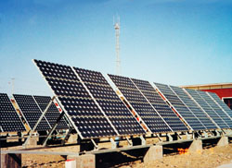
十、玻璃生产及能源消耗
光伏压延玻璃

Slide 92
十、玻璃生产及能源消耗
光伏压延玻璃
1、三氧化二铁含量不大于0.015%，采用压延法工艺生产，表面带有特殊花纹图案，具有很高的太阳光透射比
2、世界上最大的超白压花玻璃生产国。
在国际上，主要有圣戈班、旭硝子、皮尔金顿、PPG等。国外企业总的窑数约10条左右，总熔化量大约1000~1500吨/天。国内目前玻璃生产企业已有近40家、接近100条生产线、日熔化10000吨/天。

Slide 93
十、玻璃生产及能源消耗
超白玻璃基础成份设计
化学组份 | SiO₂ | Al₂O₃ | CaO | MgO | R₂O | Fe₂O₃ | 其它
含量 (Wt%） | 72.7 | 1.4 | 10.6 | 0.5 | 14.2 | 0.010 | 0.6

Slide 94
十、玻璃生产及能源消耗
主要原料要求
成分要求 | 原料
 | 硅砂 | 石灰石/ 方解石 | 白云石 | 氢氧化铝 | 重质碱 | 芒硝
SiO₂ | ≥99
Al₂O₃ |  |  |  | ≥65
CaO |  | ≥52 | ≥30
MgO |  |  | ≥20
Na₂CO₃ |  |  |  |  | ≥99
Na₂SO₄ |  |  |  |  |  | ≥99
TiO₂ | ≤0.05
NaCl |  |  |  |  | ≤0.3
Fe₂O₃ | ≤0.010 | ≤0.010 | ≤0.015 | ≤0.01 | ≤0.003 | ≤0.001

Slide 95
十、玻璃生产及能源消耗
（1） 电熔窑 （2）马蹄焰窑 （3）横火焰窑
横火焰一窑二线窑炉示意图

Slide 96
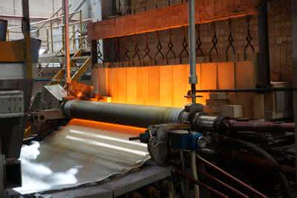
十、玻璃生产及能源消耗
压 延

Slide 97
十一、玻璃工厂节能技术
主要节能技术
序号 | 节能技术 名称 | 技术内容 | 研究现状 | 目前推广比例 | 单位节能能力 | 备注
1 | 玻璃熔窑余热发电技术 | 将玻璃熔窑排放的余热转换为电能 | 技术成熟 | ＞50% | 8%。 | 国家重点节能技术推广目录（第一批）
2 | 富氧燃烧技术 | 用富氧代替空气助燃，可改善产品质量、降低能耗、减少污染 | 技术比较成熟，数十条生产线采用该技术 | 约5% | 3%-5%。 | 国家重点节能技术推广目录（第一批）
3 | 气凝胶超级绝热材料保温节能技术 | 采用绝热性能远远优于单调材料的气凝胶进行窑炉保温，减少热量散失。 | 比较成熟 | ＜3% | 1.26tce/m²·a | 国家重点节能技术推广目录（五批）
4 | 浮法玻璃窑纯氧燃烧装备技术 | 通过增设0号氧枪，实现火焰温度梯度分布，增强辐射力和传热效率，降低能耗 | 比较成熟 | 3% | 4200tce/a | 国家重点节能技术推广目录（六批）
5 | 配合料料方优化 | 通过优化配方，降低熔化温度，达到节能目的 | / | / | /
6 | 熔窑热平衡技术 | 通过全密封、强保温、45°投料口、L型前脸吊墙等措施，减少热量损失 | 比较成熟 | / | /
7 | 节能熔窑设计技术 | 通过合理的窑炉结构设计，提高熔化率 | 比较成熟 | / | /

Slide 98
十一、玻璃工厂节能技术
余热发电
早期烟气的热利用是余热锅炉，余热利用率只有30～40%；近年来低温余热发电技术的发展为余热利用提供了更好的途径，余热发电的热利用率可以达到60%以上。
以一个企业两条浮法线为例，配6MW余热电站一座，投资约6000万元，年发电4100万度，除电站自用电外、冬季厂区热水，基本能满足生产自用电。
现国内平板玻璃企业采用余热发电的比例超过二分之一，从整个行业而言有很大的发展余地。

Slide 99
十一、玻璃工厂节能技术
窑炉保温
从示例对炉的热平衡分析中可以看出，池窑表面散热达15.64%，也是需要关注的关键点。
采用优质绝热材料进行窑炉全保温是节能有效手段之一。但这也使熔窑用耐火材料（耐火砖）处于更加严酷的使用环境中，对耐火砖提出了更高的要求，会增加材料成本和投入

Slide 100
十一、玻璃工厂节能技术
富氧燃烧、全氧燃烧、纯氧助燃
全氧燃烧可以提高燃料燃烧热效率，极大降低由于助燃空气造成的大量高温烟气排放，生产线也不必考虑脱硝问题。但全氧窑炉结构与普通窑炉不同，只能在新建生产线实施；需要优质耐火材料（耐火砖），投资较大；需要新建制氧站，增加数千万投资；另外，制氧站电耗较大。综合考虑，投资、运营成本、能耗降低不是很显著；但从环保角度而言是有益的。
富氧燃烧基本不用对原有生产线设施做大的改动，普遍适用性较好，单条生产线投资只有一百万左右，适合在现有企业推广应用
0#小炉纯氧助燃。玻璃熔窑产量可提高10～15%，玻璃单耗降低3～5%。

Slide 101
十一、玻璃工厂节能技术
0#小炉纯氧助燃
传统玻璃熔窑设计时，1#小炉和投料口间距3～4m，这个区间没有有效利用，在这一区间设置的1对纯氧燃烧喷枪称为0#小炉
0#小炉纯氧助燃，玻璃熔窑产量可提高10～15%，玻璃单耗降低3～5%。

Slide 102
十一、玻璃工厂节能技术
配合料配方优化
浮法玻璃的化学成分是经数十年的经验积累，不断调整下形成的配方，能够保证玻璃有良好的光学、物理、化学性能和成型性能。配方优化是指在基本保持原配方稳定的前提下，对某些化学成分的数值或引入方式进行微调，达到节能降耗的目的。如长石在玻璃原料中一般是为引入钾或铝，但长石不易熔融。有企业尝试采用其它原料代替长石，对降低熔化能耗起到了一定作用。
配方优化需根据自己企业原配方情况做具体考量，并非普遍适用，需以保证玻璃理化性能为前提。

Slide 103
十二、平板玻璃企业能源管理
GB/T 23331-2012 能源管理体系 要求
GB/T 29456-2012 能源管理体系 实施指南
GB/T 32043-2015 平板玻璃行业能源管理体系实施指南
RB/T 111-2014 能源管理体系 玻璃企业认证要求
CNCA-LC-0102:2014 低碳产品认证实施规则 平板玻璃
CNCA/CTS0018-2014 平板玻璃低碳产品评价方法及要求

Slide 104
十二、平板玻璃企业能源管理
GB/T 23331-2012 能源管理体系 要求
GB/T 29456-2012 能源管理体系 实施指南
GB/T 32043-2015 平板玻璃行业能源管理体系实施指南
RB/T 111-2014 能源管理体系 玻璃企业认证要求
GB/T 23331-2012 （ISO 50001:2011, IDT)
目的：引导组织建立能源管理体系，提高能源绩效，包括提高能源利用率和降低能源消耗。
GB/T 29456-2012， GB/T 32043-2015，指南、指导方法、实施建议，旨在使组织科学有效建立、实施、保持和改进管理体系。
RB/T 111-2014，对GB/T 23331-2012的细化

Slide 105
十二、平板玻璃企业能源管理
GB/T 23331-2012 、 GB/T 32043-2015
1、总要求
2、管理职责
3、能源方针
4、策划
5、实施与运行
6、检查
7、管理评审

Slide 106
十二、平板玻璃企业能源管理
GB/T 23331-2012 、 GB/T 32043-2015
1、总要求
※建立、实施、保持和改进管理体系；
※确定体系范围边界，可包括生产过程、辅助生产过程和附属生产过程的能源利于全过程以及实现过程的能源种类、管理职责
※合理利用能源，提高能源效率
主要生产系统：原料制备、熔化、成型、退火、切裁、包装、厂内运输等；
主要辅助及附属生产系统：供电、供水、供气、燃料加工、保护气体制备、制热、制冷、机修、仪表、检验和测量、信息管理、照明、库房、厂内原料场地、生活垃圾及危险废弃物的处理、安全环保等装置以及办公、后勤、生活设施等

Slide 107
十二、平板玻璃企业能源管理
GB/T 23331-2012 、 GB/T 32043-2015
2、管理职责
※最高管理者：确保提供适宜的资源利于体系运行；
※管理者代表：应有被授权的必要权限，具有能源管理经验

Slide 108
十二、平板玻璃企业能源管理
GB/T 23331-2012 、 GB/T 32043-2015
3、能源方针
※能源管理方面的行动纲领、应履行的责任、向社会的承诺
“节能增效、绿色环保、技术创新、追求卓越”
能源方针应体现国家对平板玻璃行业节能减排的要求，同时为能源目标和指标的制定提供框架。
能源方针应形成文件并传达给企业所有员工，且能为公众所获取。
能源方针应定期评审和更新。

Slide 109
十二、平板玻璃企业能源管理
GB/T 23331-2012 、 GB/T 32043-2015
4、策划
※能源基准
※能源绩效参数
※能源目标和指标
※能源管理实施方案
策划的结果

Slide 110
十二、平板玻璃企业能源管理
GB/T 23331-2012 、 GB/T 32043-2015
4、策划
※法律法规
※标准（强制性、推荐性…..）
※其它要求（政府、建材联合会、玻璃协会、顾客。。。。）

Slide 111
十二、平板玻璃企业能源管理
GB/T 23331-2012 、 GB/T 32043-2015
4、策划
※能源评审（基于数据和其他信息，确定组织的能源绩效水平，识别改进机会的工作）
能源评审应涵盖以下内容
平板玻璃原料制备、熔化、成型、退火、切裁等生产过程工艺参数对能耗的影响；
产品品种、产品质量；
系统优化、工艺布局、设备匹配的合理性及过程设计对能耗的影响；
主要用能设备（系统）型式及其运行等工艺参数对能耗的影响；
辅助生产系统和附属生产系统对能耗的影响；
生产自动化监测控制与管理系统对能耗的影响；
余热利用和可再生能源利用等先进的节能技术对能耗的影响；
操作人员及作业规范对能耗的影响。
Notes:
平板玻璃原料制备、熔化、成型、退火、切裁等生产过程工艺参数对能耗的影响，如：原料成分和水分含量、配合料的颗粒级配、碎玻璃加入量、燃料的热值和温度、熔化气氛、保护气体需要量、玻璃渗锡量、锡槽内压力、拉引量等；
产品品种，如普通、超白、着色等；产品质量，如优等品、一等品等；
系统优化、工艺布局、设备匹配的合理性及过程设计对能耗的影响，如：原料输送距离、生产能力的匹配、设备额定功率的匹配等；
主要用能设备（系统）型式及其运行等工艺参数对能耗的影响，如：平板玻璃生产工艺中的玻璃熔窑、锡槽、退火窑，及其附属的供电系统、风机、水泵的运行参数等；
辅助生产系统和附属生产系统对能耗的影响，如：供电、供水、供气、燃料加工、保护气体制备、制热、制冷、机修、仪表、检验和测量、信息管理、照明、库房、厂内原料场等；
生产自动化监测控制与管理系统对能耗的影响，如：设备运转率、开停机次数、空载率等；
余热利用和可再生能源利用等先进的节能技术对能耗的影响，如：余热发电、余热采暖和空调、余热蒸汽推动风机和空压机用于助燃空气、加热配合料和碎玻璃等，厂房和厂区太阳能光电和光热利用、风能和热泵等；
操作人员及作业规范对能耗的影响，如：玻璃熔窑的操作人员、作业要求等。

Slide 112
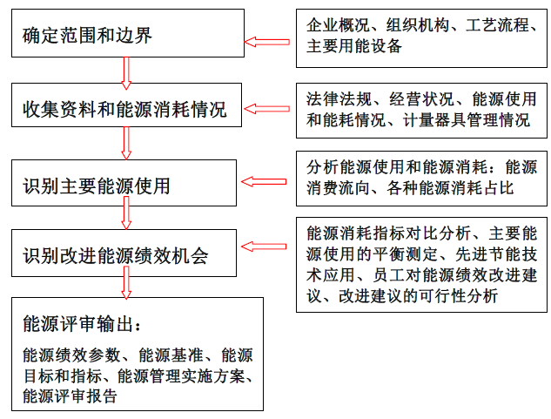
十二、平板玻璃企业能源管理
GB/T 23331-2012 、 GB/T 32043-2015
4、策划
※能源评审步骤

Slide 113
十二、平板玻璃企业能源管理
GB/T 23331-2012 、 GB/T 32043-2015
4、策划
※能源基准（用作比较能源绩效的定量参考依据）
建立：
收集和使用能源审计、能量平衡、综合能耗计算、节能监测、历史和现时的监测记录等信息和数据；
包括：单位产品综合能耗、单位产品综合电耗等；
对可单独能源核算的部门、系统、等分层次建立能源基准。如：玻璃熔窑热耗（kJ/kg）、玻璃熔窑熔化率（t/m²·d）、熔窑热效率、熔窑系统废气余热利用率等。
根据变化情况，调整能源基准。

Slide 114
十二、平板玻璃企业能源管理
GB/T 23331-2012 、 GB/T 32043-2015
4、策划
※能源绩效参数 定义：由组织确定，可量化的能源绩效的数值。（能源绩效：与能源效率、能源使用和能源消耗有关的、可测量的结果）
平板玻璃生产企业识别和确定能源绩效参数范围应包括：
GB 21340 中规定的单位产品能耗限定值项目，包括分步能耗项目；
原料制备、熔化、成型、退火、切裁、包装、厂内运输等对能源绩效有影响的质量参数、工艺参数和其他管理指标，如：配合料温（湿）度、原料损耗、熔窑表面温度、碎玻璃加入量、合格品率、单位产品综合能耗、熔窑热耗等；
供电、供水、供气、燃料加工、保护气体制备、制热、制冷、余热利用等辅助和附属生产系统对能源绩效有重大影响的运行参数。

Slide 115
十二、平板玻璃企业能源管理
GB/T 23331-2012 、 GB/T 32043-2015
4、策划
※能源目标、指标和能源管理实施方案
应建立并评审能源目标和指标，包括：在企业级建立单位产品综合能耗、单位产品综合电耗等能源目标和指标，以及对可单独能源核算的部门、系统、过程、设施、设备或工作岗位等分层次建立能源目标和指标，如：建立玻璃单位产品综合能耗、熔窑热耗、玻璃熔窑熔化率、熔窑热效率、熔窑系统废气余热利用率等目标。

Slide 116
十二、平板玻璃企业能源管理
GB/T 23331-2012 、 GB/T 32043-2015
5、实施与运行
※能力、培训与意识
※信息交流（内部、外部）
※文件（管理手册、程序文件、作业文件、记录）
※运行控制（主要用能环节或设备的运行控制）
※设计（新、改、扩）
※能源服务和能源采购（对能源使用有影响的，要评价）

Slide 117
十二、平板玻璃企业能源管理
GB/T 23331-2012 、 GB/T 32043-2015
6、检查
※监视、测量、分析（关键特性）
※合规性评价（法律法规、政策、标准……..）
※内审（定期、全面）
※不符合、纠正
※记录控制

Slide 118
十二、平板玻璃企业能源管理
GB/T 23331-2012 、 GB/T 32043-2015
7、管理评审
※评价能源管理体系的绩效和能源绩效，做出调整，确保持续改进。
※每年一次。

Slide 119
十二、平板玻璃企业能源管理
CNCA/CTS0018-2014 平板玻璃低碳产品评价方法及要求
CNCA-LC-0102:2014 低碳产品认证实施规则 平板玻璃
CNCA/CTS0018-2014， 认证技术规范
CQC、CTC 发布
CNCA-LC-0102:2014， 实施规则
国家认监委

Slide 120
十二、平板玻璃企业能源管理
CNCA/CTS0018-2014 平板玻璃低碳产品评价方法及要求
CNCA/CTS0018-2014， 认证技术规范
CQC、CTC 发布
低碳产品评价值
1 | 单位玻璃液产生的二氧化碳排放量≤0.64kgCO₂e/kg玻璃液
2 | 单位平板玻璃产生的二氧化碳排放量≤43kgCO₂e/重量箱玻璃

Slide 121
十二、平板玻璃企业能源管理
CNCA/CTS0018-2014 平板玻璃低碳产品评价方法及要求
直接排放
指企业拥有或控制的排放源之排放。本评价方法及要求的直接排放为工业过程直接排放和化石燃料燃烧的能源活动直接排放。
间接排放
指因企业活动所致排放，但该排放的发生源由其他企业拥有或控制。本评价方法及要求的间接排放指电力消耗产生的能源活动间接排放

Slide 122
十二、平板玻璃企业能源管理
CNCA/CTS0018-2014 平板玻璃低碳产品评价方法及要求
平板玻璃低碳产品二氧化碳排放的计算范围
包括生产系统和生产辅助系统产生的CO₂。
生产系统: 原料配合料的制备、玻璃液熔化、玻璃板成型、玻璃板退火、玻璃切裁和成品包装等
辅助生产系统: 厂内机修、运输、动力、制氮、制氢等

Slide 123
十二、平板玻璃企业能源管理
CNCA/CTS0018-2014 平板玻璃低碳产品评价方法及要求
平板玻璃低碳产品二氧化碳排放的计算方法
项目符号 | CO2排放源 | 排放类型
G₁ | 原料配合料中碳粉氧化燃烧产生的 | 工业过程直接排放
G₂ | 熔窑熔化阶段碳酸盐分解产生的 | 工业过程直接排放
G₃ | 化石燃料燃烧产生的 | 能源活动直接排放
G₄ | 电力消耗产生的 | 能源活动间接排放
G₅ | 热力消耗产生的 | 能源活动间接排放
电力消耗： 外购电量-余热发电供电量
热力消耗：外购热力-外供热力

Slide 124
感 谢 聆听
祝各位工作顺利

